Slide 1
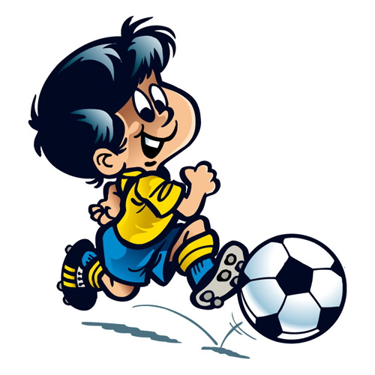
Инструктаж по правилам поведения и технике безопасности для учащихся 1-3 классов на уроках физической культуры
Подготовила учитель физической культуры
МОУ «Гимназия №1»
Яковлева Юлия Викторовна

Slide 2
1. К урокам физической культуры допускаются только те учащиеся, которые прошли инструктаж по технике безопасности.

Slide 3
2. К урокам физической культуры допускаются учащиеся, которых к урокам допустил врач

Slide 4
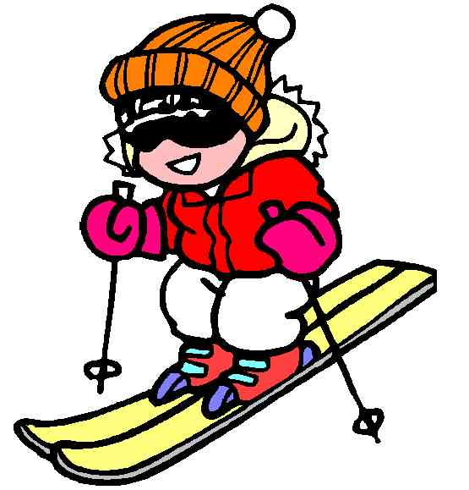
3.Учащиеся обязаны иметь на уроках спортивную форму и чистую спортивную обувь. Спортивная форма должна соответствовать температуре в спортивном зале и погодным условиям (при занятиях на улице).

Slide 5
4. Учащиеся переодеваются в приёмной своего класса. Переодеваться надо быстро, не мешая своим одноклассникам.

Slide 6
5. Освобожденные от занятий учащиеся должны присутствовать на уроке с классом. Освобождёнными считаются те дети, которых от занятий освободил врач и выписал справку, которую необходимо отдать своему учителю.

Slide 7
6. Со звонком на урок учащиеся должны быть готовы к началу урока. Стоять в одну колонну друг за другом. По дороге в спортзал должны соблюдать дисциплину!

Slide 8
7. На уроках физкультуры запрещается жевать жевательную резинку, кушать конфеты и прочие сладости.

Slide 9
8. Учащиеся не должны мешать учителю проводить урок и перебивать его, так же нельзя мешать другим учащимся выполнять упражнения на уроке.

Slide 10
9. Учащиеся обязаны вести себя корректно по отношению к другим учащимся (не смеяться друг над другом, не подшучивать, не обзываться!). В случае возникновения конфликтной ситуации между учащимися немедленно обратиться к учителю.

Slide 11
10. На уроках учащиеся обязаны выполнять только те упражнения, которые разрешил выполнять учитель.

Slide 12
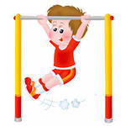
11. Во время самостоятельного выполнения упражнений (учебная игра, соревнования и проч.) учащиеся должны учитывать свой уровень физической подготовленности, состояние здоровья и место проведения занятий.

Slide 13
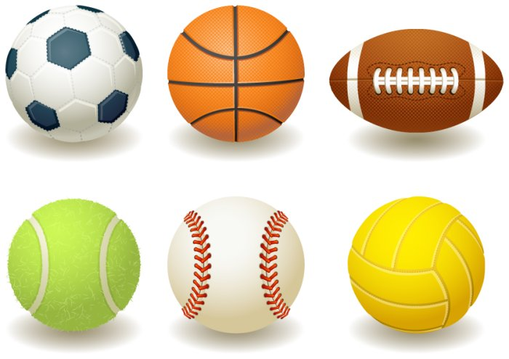
12. Во время выполнения упражнений с мячами (теннисный, волейбольный, баскетбольный, футбольный, набивной) учащийся обязан контролировать падение мяча, чтобы не попасть и не травмировать своих одноклассников.

Slide 14
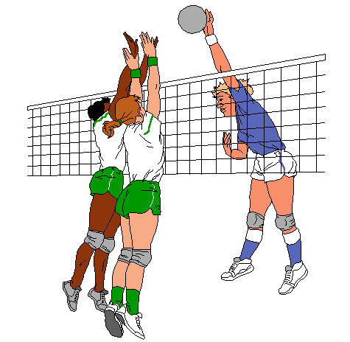
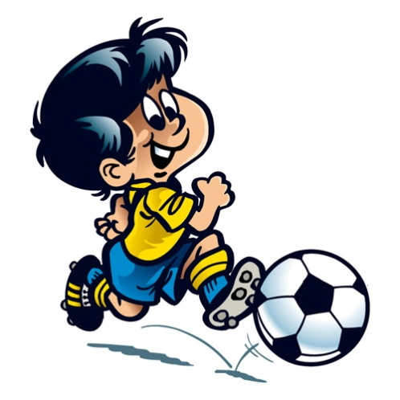
13. Во время проведения подвижных и спортивных игр учащиеся обязаны вести себя аккуратно по отношению к другим игрокам, соблюдать правила игры и не подводить свою команду.

Slide 15
14. Запрещается выполнение любых упражнений на перекладине и шведских стенках без разрешения учителя!!!

Slide 16
15. При обнаружении поломок или каких-либо не исправностей спортивного оборудования или инвентаря немедленно сообщать об этом учителю!!!

Slide 17
16. В случае плохого самочувствия на уроке учащийся должен незамедлительно сообщить об этом учителю физкультуры. Он также обязан проинформировать учителя о травме или плохом самочувствии, которые проявились до или после урока физкультуры.

Slide 18
Соблюдайте правила безопасности. Будьте здоровы! Спасибо за внимание!

